Slide 1



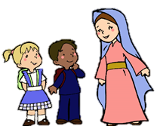

Slide 2
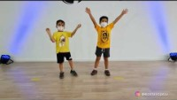
Martes
Activación
https://youtu.be/0U3xBVuh4bo

Slide 3

PRÁCTICA DE LENGUAJE ORAL
https://youtu.be/bktF3ZaM5F0

Slide 4
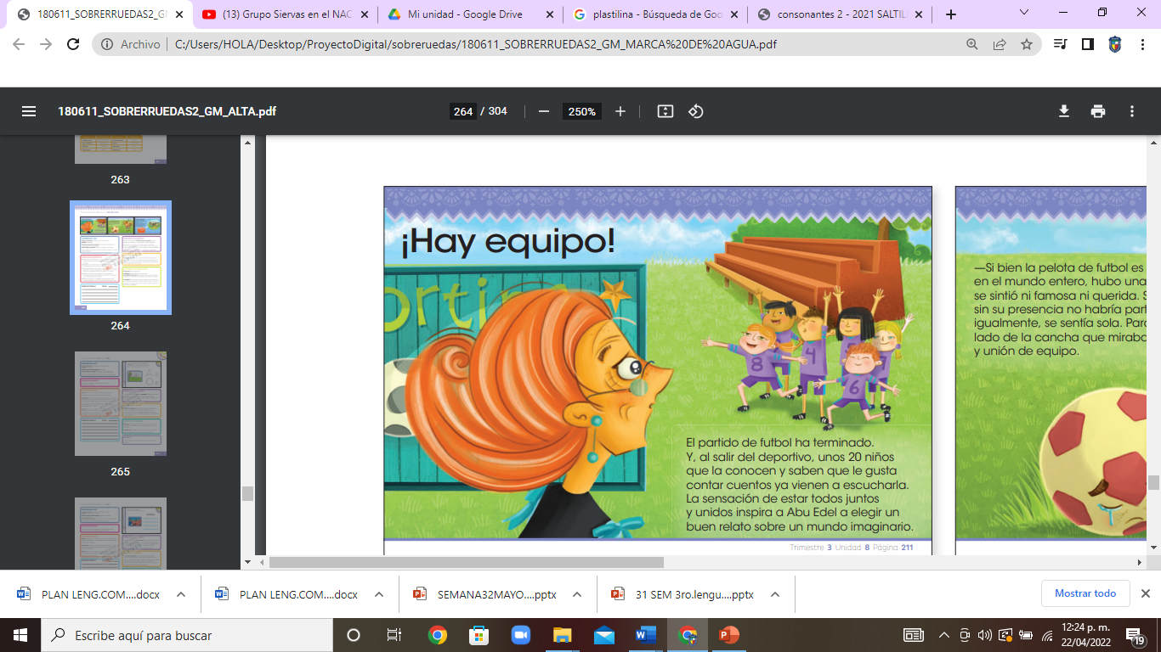
¿DE QUÉ TRATARÁ EL CUENTO?

Slide 5
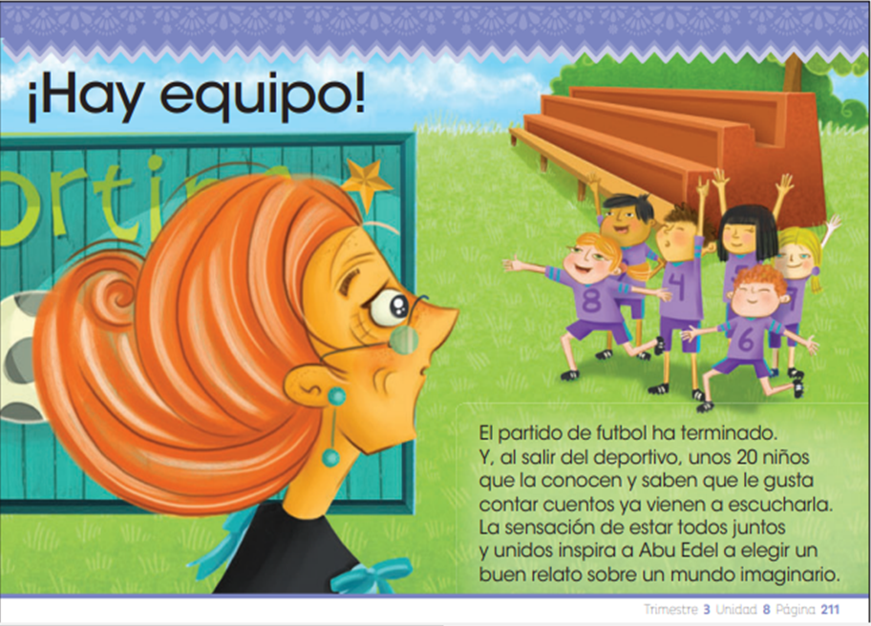
LECTURA DEL CUENTO

Slide 6
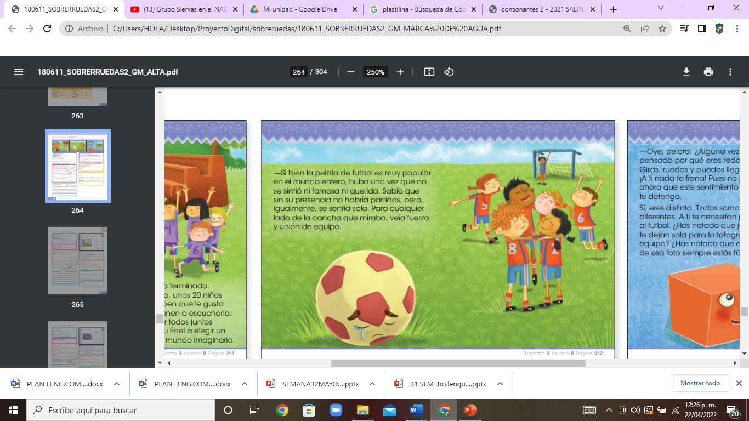
LECTURA DEL CUENTO

Slide 7
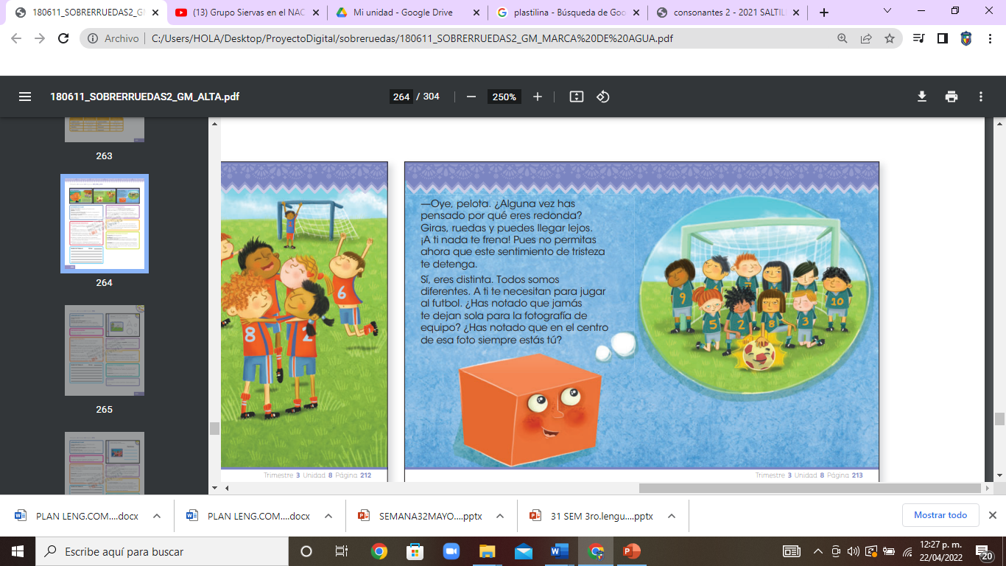
LECTURA DEL CUENTO

Slide 8

Compartimos dibujos de nuestras respuestas:

Slide 9
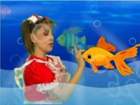
Miércoles
Activación
https://youtu.be/VZv0w22I5c4

Slide 10
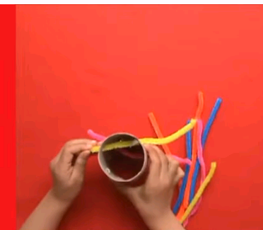
PRÁCTICA DE
MOTRICIDAD FINA

Slide 11
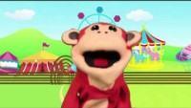
Observamos: Hasta el minuto 3:17
https://www.youtube.com/watch?v=qVv5kuCw6w8

Slide 12
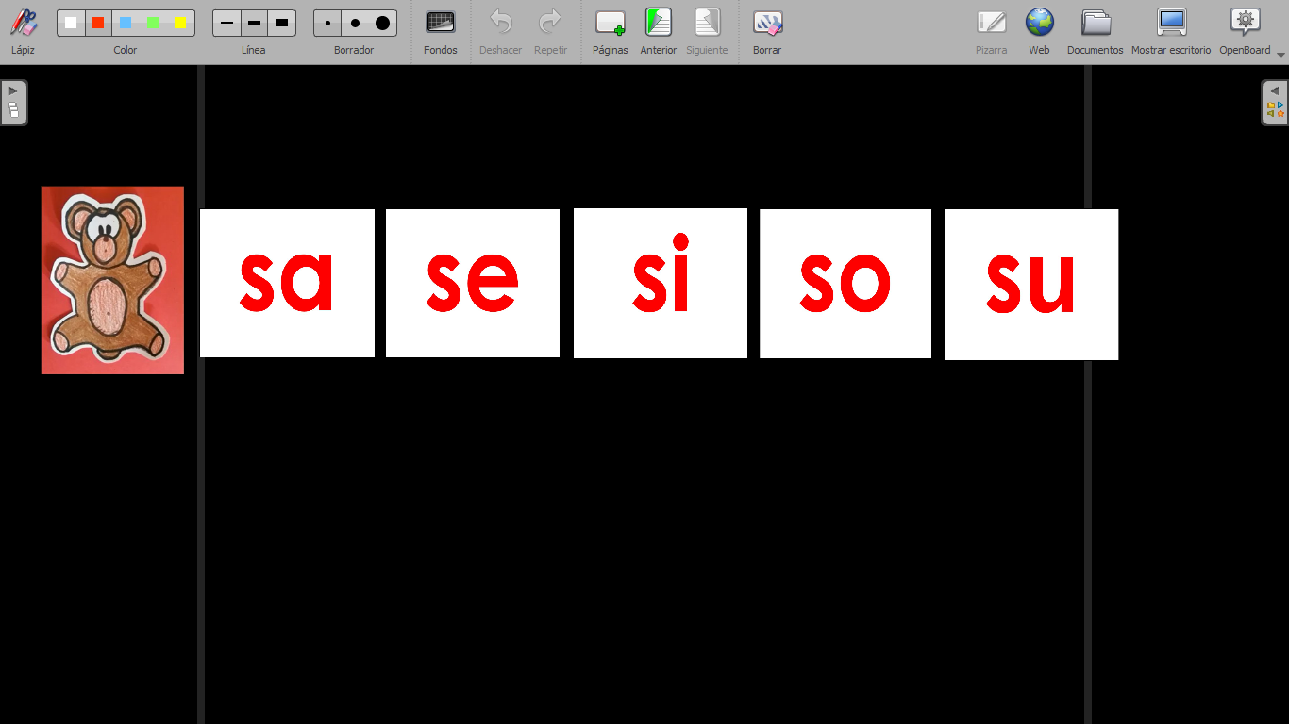
Recordamos

Slide 13
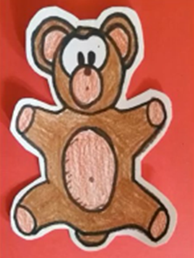
Saltarinas
as, es, is, os, us

Slide 14
Formar enunciados
Su Lola y su mamá

Slide 15
Formar enunciados
Ana es la nena

Slide 16
Formar enunciados
Tito y mi mamá

Slide 17
Formar enunciados
El oso de Ana

Slide 18
Formar enunciados
Tito y mi mamá

Slide 19
Formar enunciados
Susú es un oso

Slide 20

Jueves
Activación Jueves
EL BAILE DE LA FRUTA
https://youtu.be/8Xrk7RVaRQ0

Slide 21

PRÁCTICA DE LENGUAJE ORAL
https://youtu.be/nW8J2iiaRmg

Slide 22
Lectura de relámpago
Tito y mi mamá

Slide 23
Lectura de relámpago
El oso de Ana

Slide 24
Lectura de relámpago
Tito y mi mamá

Slide 25
Lectura de relámpago
Susú es un oso

Slide 26
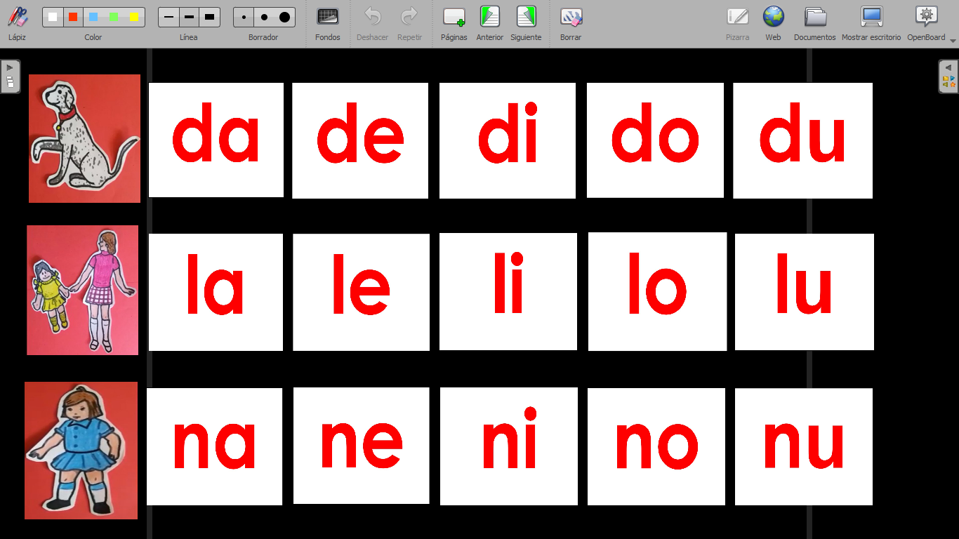
Formar palabras con las carretillas

Slide 27
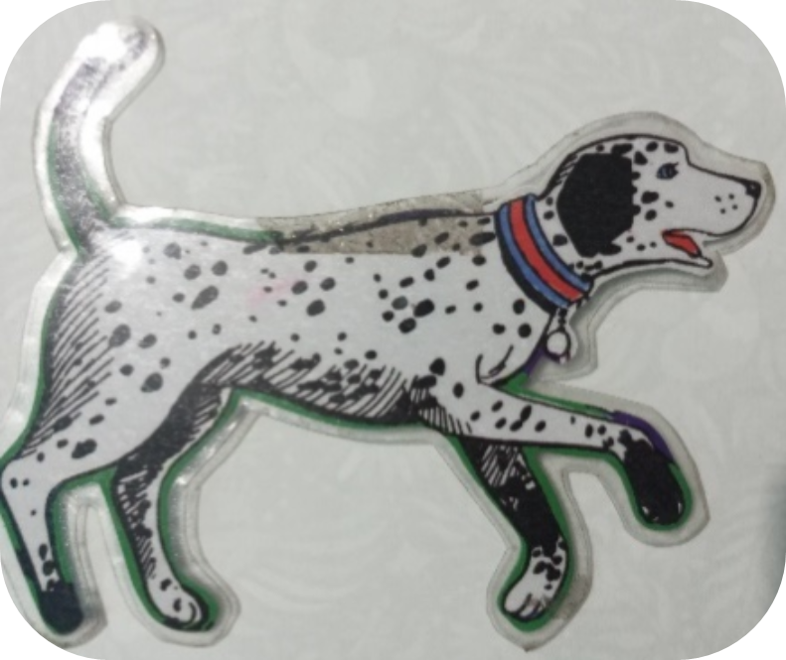
Formar palabras con las carretillas

Slide 28
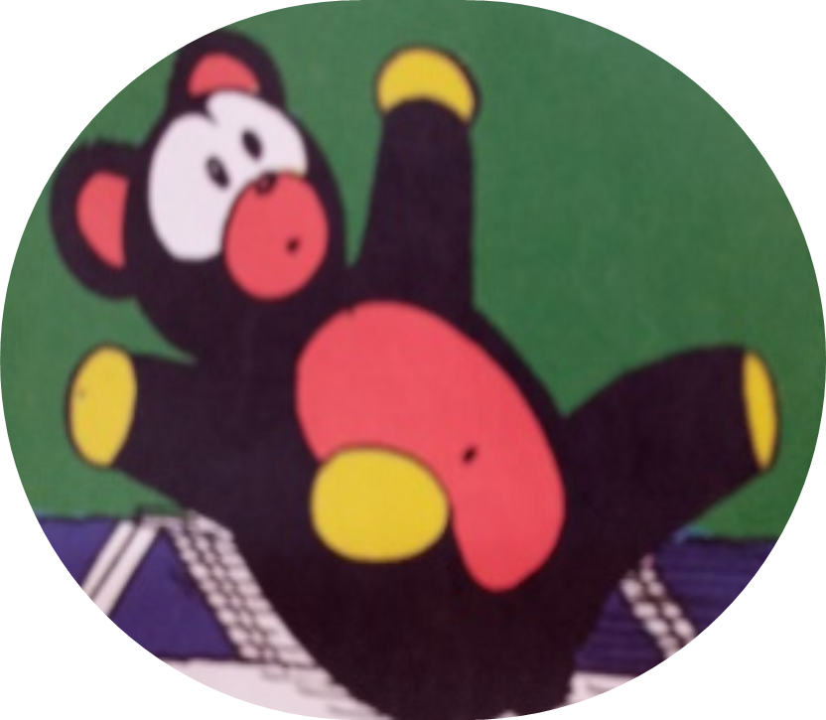
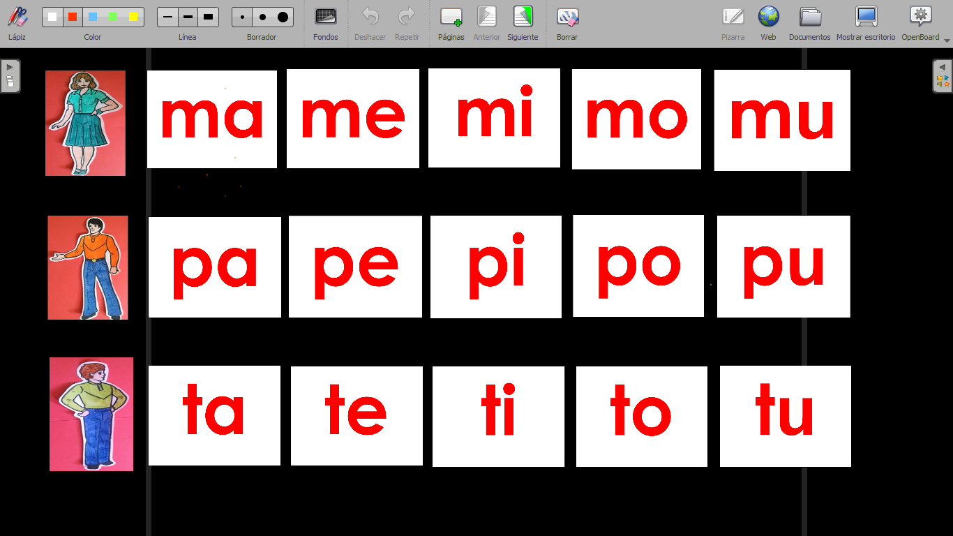


Formar palabras con las carretillas

Slide 29
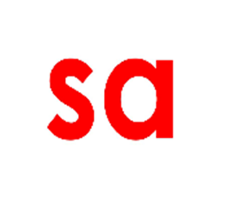
Formar palabras con las carretillas

Slide 30
Formar palabras con las carretillas

Slide 31
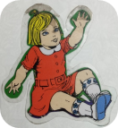
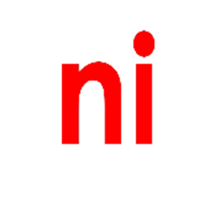
Formar palabras con las carretillas

Slide 32
Formar otros enunciados
Su
Lola y s u dedo

Slide 33
Formar otros enunciados
es
El sol es de todos

Slide 34
Formar otros enunciados
mi
Tito y mi sopa

Slide 35
Formar otros enunciados
de
El dado de Lola

Slide 36
Formar otros enunciados
mi
Ana y mi sapo

Slide 37
Formar otros enunciados
un
un dado

Slide 38
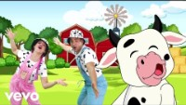
Viernes
Activación
LA VACA LOLA
https://youtu.be/-lbZN0F2c10

Slide 39
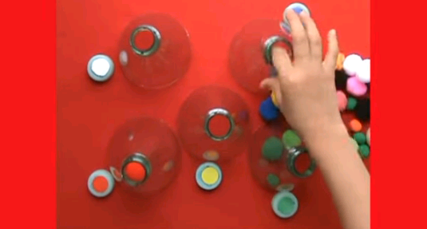
PRÁCTICA DE
MOTRICIDAD FINA

Slide 40
Recordamos: Saltarinas
as, es, is, os, us

Slide 41

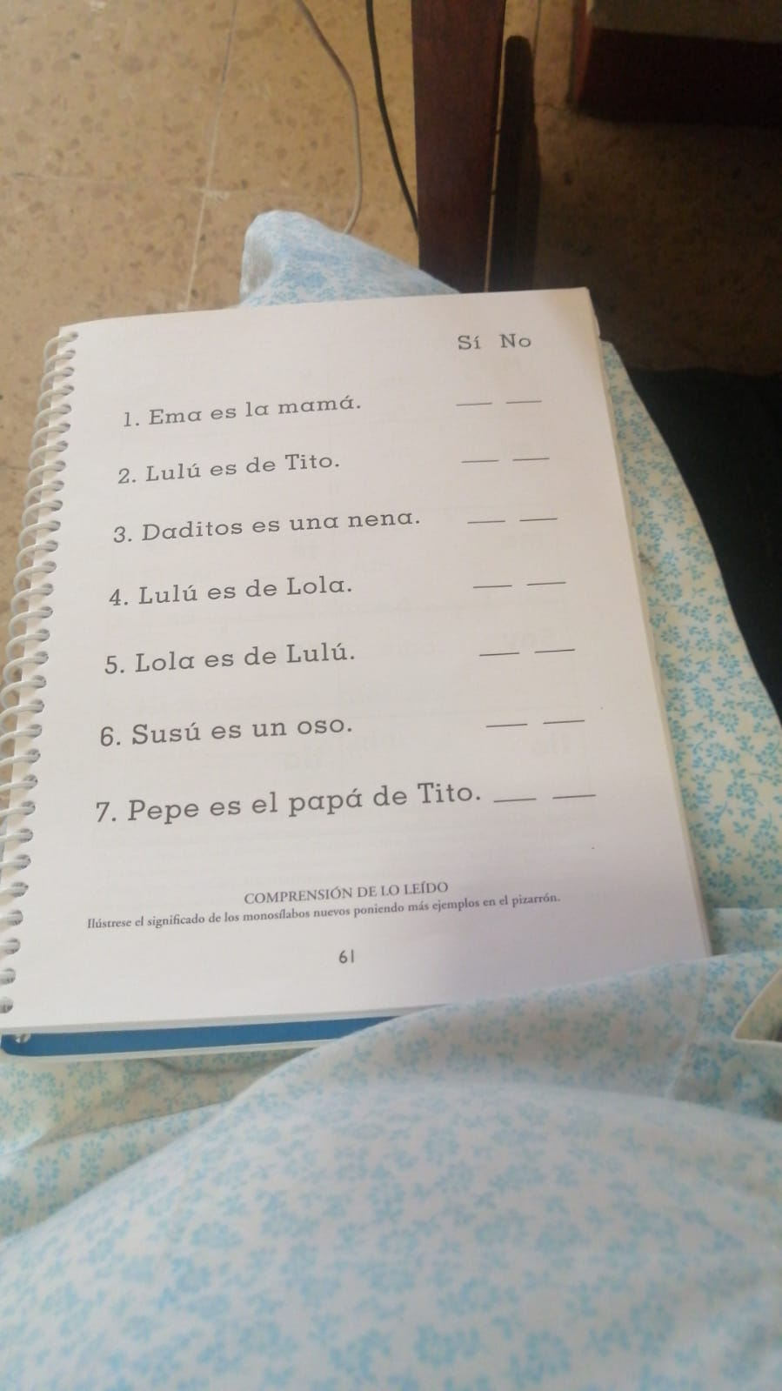
Recordamos
Sí
No

Slide 42
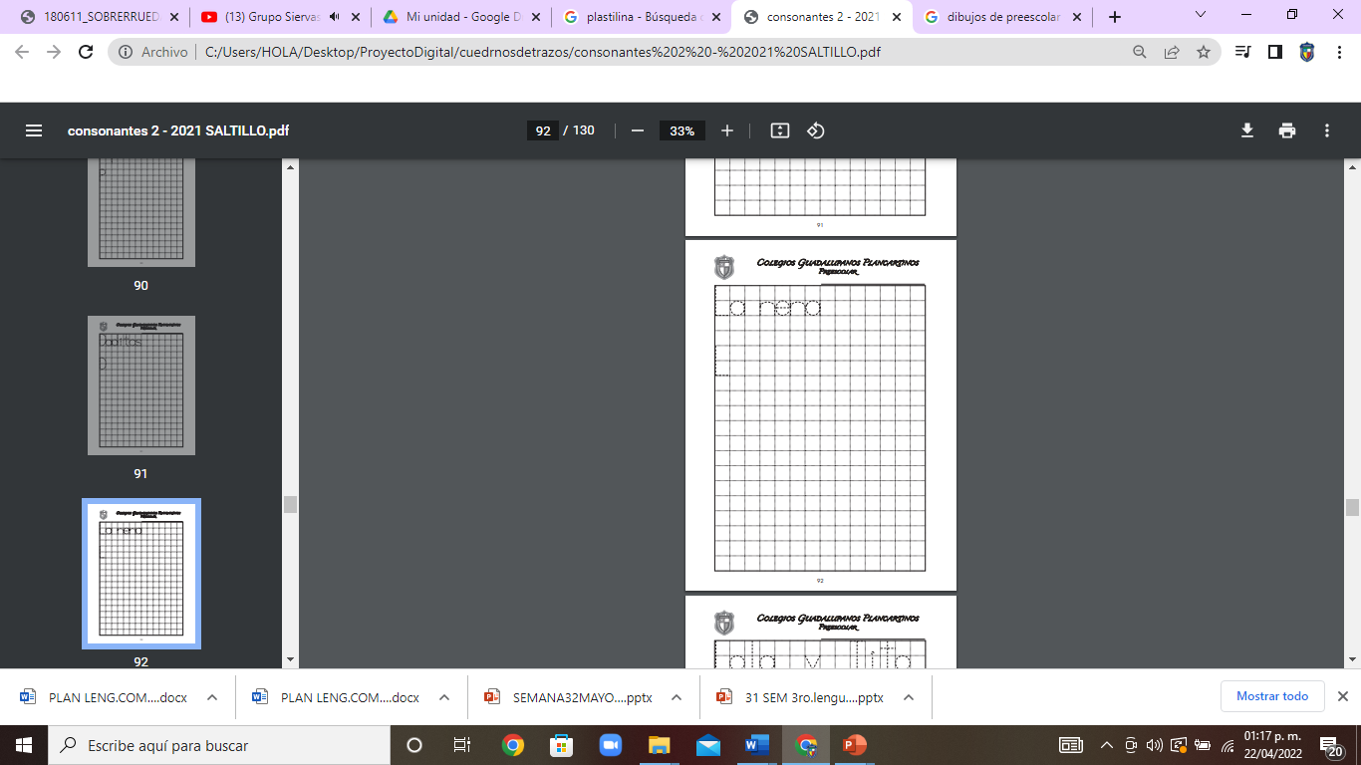

Engordamos

